Slide 1





TRƯỜNG TIỂU HỌC ..................
CHÀO MỪNG CÁC EM ĐẾN VỚI TIẾT
TIẾNG VIỆT LỚP 1
Giáo viên: ......................

Slide 2

Bài 71: ươc ươt

Slide 3
Tiết 1

Slide 4
Khởi động:
uôc
vuốt ve
trẻ thơ
ươu
uông
cưỡi ngựa

Slide 5

1
NhËn biÕt
ươc
ươc
Hà ước được lướt sóng biển.
ươt

Slide 6
Đäc
2
ươc
ươt
đ
ươc
được
ươc
bước
lược
ngược
nước
lướt
lược
mướt
mượt

Slide 7

Giải lao

Slide 8
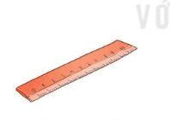
ươc
thước

Slide 9

ươc
dược sĩ

Slide 10

lướt ván
ươt

Slide 11

ươc
ươt
§äc
2
đ
ươc
được
ươc
bước
lược
ngược
nước
lướt
lượt
mướt
mượt
ươc
dược sĩ
lướt ván
thước
ươc
ươt

Slide 12
ViÕt b¶ng con

Slide 13
TiÕt 2

Slide 14

3
T« vµ viÕt
ươc
ươnt
thước kẻ
lướt ván

Slide 15
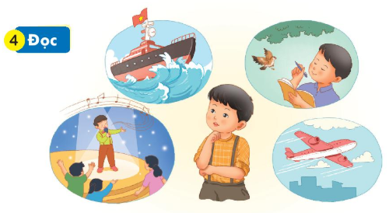
4
§äc
Lúc học hát, Nam ước làm ca sĩ. Lúc nghe mẹ đọc thơ, Nam lại ước trở thành nhà thơ. Khi ra biển, Nam ước là người lái tàu, vượt qua những con sóng lớn. Nhìn lên bầu trời, Nam lại ước làm phi công. Nam tự hỏi: ‘Bao giờ mình mới lớn nhỉ’ .

Slide 16
Giải lao

Slide 17
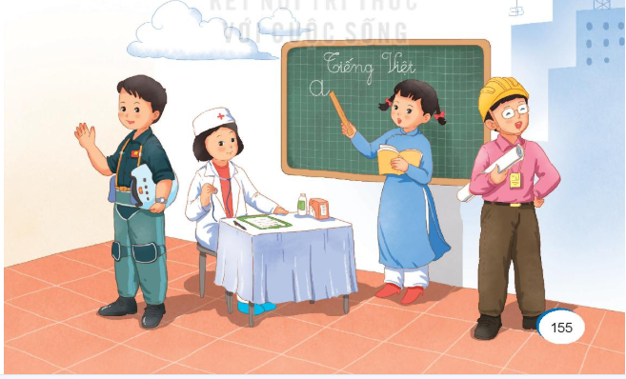
5
Nãi
Ước mơ của em

Slide 18


